Slide 1
1
4
3
مراجعة
الدرس 12
الدرس 11
الدرس 10
الدرس 9

Slide 2






أيقونات توجيهية
توجيهات الأستاذ(ة)
تعيين تلميذ للإجابة
المرور بين الصفوف
عرض فيديو
المرور للشريحة الموالية بعد عرض الفيديو.
العمل في ثنائيات

Slide 3
برمجة الأسبوع الثالث
(ة)خاص بالأستاذ
الدرس 10
الدرس 9
قراءة معطيات مبيان (1)
تصنيف المعطيات
الدرس 12
الدرس 11
حل مسائل ( الجزء و الكل (3)
قراءة معطيات مبيان (2)
مراجعة
مُراجَعَةُ دُروسِ الْأُسْبوعِ الثالث

Slide 4
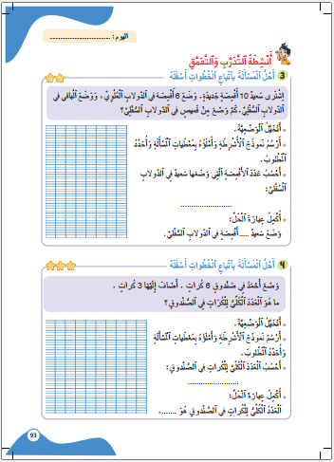
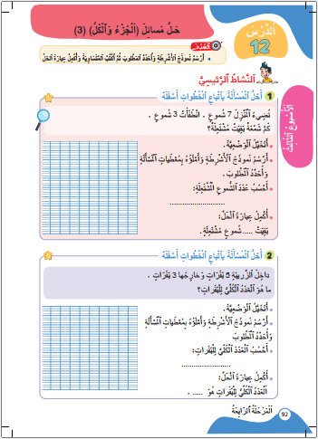
درس اليوم
(ة)خاص بالأستاذ
حل مسائل ( الجزء و الكل (3)

Slide 5



(ة)خاص بالأستاذ
مراحل الدرس
1
افتتاح الدرس
1
12
1
2
5
نمذجة
1
ممارسة موجهة
3
20
1
ممارسة مستقلة
4
1
اختتام الدرس
5

Slide 6
(ة)خاص بالأستاذ
عند نهاية الدرس
على الأقل 80% من المتعلمين سيكونون قادرين على:
تمثيل معطيات مسألة على نموذج الأشرطة و تحديد المطلوب و كتابة المتساوية المناسبة و أكمل عبارة الحل

Slide 7


مرحباً بكم في درس جديد مع مجد وندى

Slide 8

(ة)خاص بالأستاذ
افتتاح الدرس
1
تصحيح الواجبات المنزلية
الطرح على السطر
أنشطة تمهيدية

Slide 9
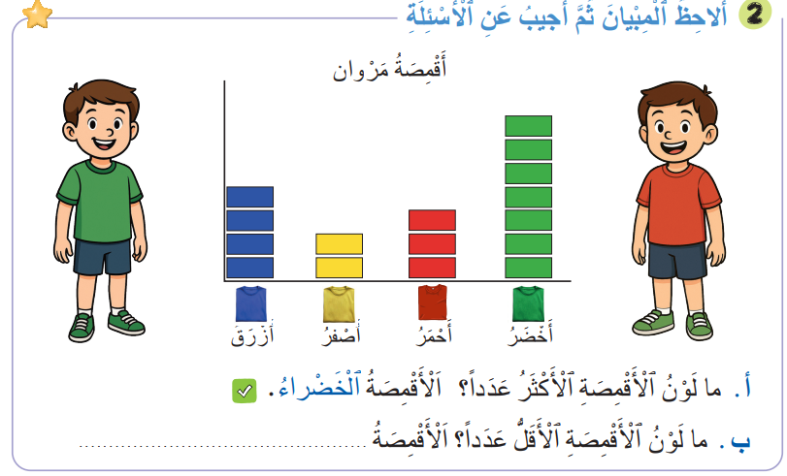
خذوا كراساتكم ، صححوا النشاط رقم 2 الصفحة 90
الصَّفْراءُ

Slide 10
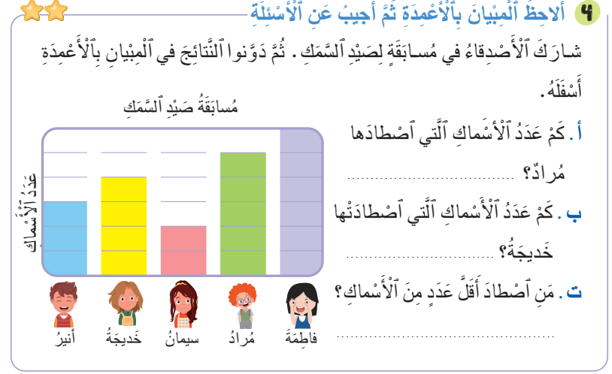
خذوا كراساتكم ، صححوا النشاط رقم 3 الصفحة 91
5
4
سِيمانُ

Slide 11
(ة)خاص بالأستاذ
افتتاح الدرس
1
تصحيح الواجبات المنزلية
الطرح على السطر
أنشطة تمهيدية

Slide 12
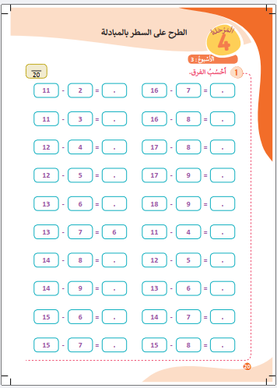

خذوا كراسات الحساب الذهني الصفحة 20 ستنجزون هذه العمليات، انتظروا الانطلاقة

Slide 13

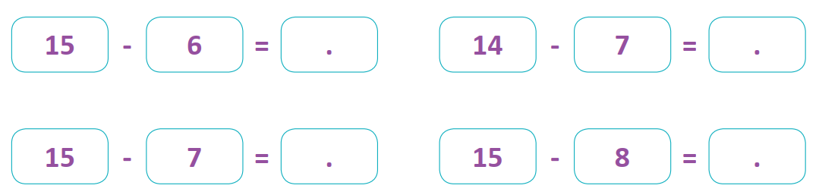
احسبوا الفرق على السطر - لديكم دقيقة
1

Slide 14
صححوا :
يسأل الأستاذ(ة) التلاميذ عن عدد الأخطاء المرتكبة لتحديد بطل الحساب الذهني ويحفز المتعثرين
9
7
8
7

Slide 15
(ة)خاص بالأستاذ
افتتاح الدرس
1
تصحيح الواجبات المنزلية
الطرح على السطر
أنشطة تمهيدية

Slide 16


خذوا ألواحكم

Slide 17
لاحظوا نموذج الأشرطة
اكتبوا على الألواح ما نبحث عنه: الجزء أو الكل
10
?
3
الْكُلُّ
الْجُزْءُ
2
1

Slide 18
ارفعوا الألواح

Slide 19
صححوا : نبحث عن الجزء .
و نستعمل الطرح 7 = 3 – 10
10
?
3
الْكُلُّ
الْجُزْءُ
2
1

Slide 20
لاحظوا نموذج الأشرطة
اكتبوا على الألواح ما نبحث عنه: الجزء أو الكل
?
9
1
الْكُلُّ
الْجُزْءُ
2
1

Slide 21
ارفعوا الألواح

Slide 22
صححوا : نبحث عن الكل .
لحساب الكل نستعمل الجمع
?
9
1
الْكُلُّ
الْجُزْءُ
2
1

Slide 23
(ة)خاص بالأستاذ
نمذجة
2
تمثيل معطيات مسألة على نموذج الأشرطة و تحديد المطلوب و كتابة المتساوية وإكمال عبارة الحل

Slide 24


انتبهوا الآن، سنتعرف مع ندى و مجد كيف نمثل معطيات مسألة على نموذج الأشرطة
و نحدد المطلوب ثم نكتب المتساوية المناسبة و إكمال عبارة الحل

Slide 25
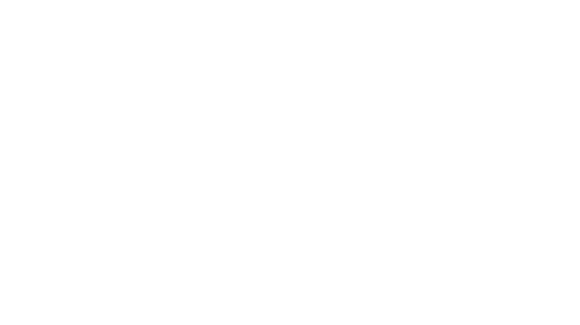
عرض فيديو النمذجة

Slide 26
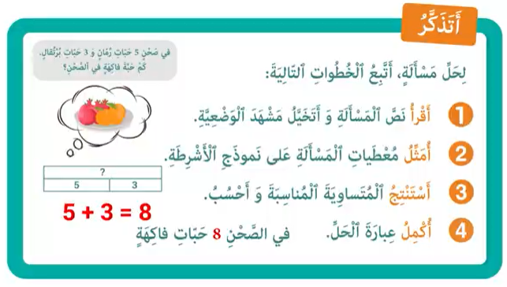
من يذكرنا بخطوات تمثيل معطيات مسألة على نموذج الأشرطة و حلها ؟

Slide 27
(ة)خاص بالأستاذ
ممارسة موجهة
3
النشاط 1
النشاط 2
النشاط 3

Slide 28

انتبهوا ، نريد حل هذه المسألة ، سننجز هذا النشاط خطوة خطوة
شارَكَ في لُعْبَةٍ 6 أَوْلادٍ وَ 3 بَناتٍ .
كَمْ عَدَدُ الْأَطْفالِ الْذينَ شاركَوا في هَذِهِ اللُّعْبَةِ ؟

Slide 29

ماذا نفعل في الخطوة الأولى ؟
أكمل العبارة
4
أكتب المتساوية
3
أمثل
2
أقرأ و أتخيل
1
شارَكَ في لُعْبَةٍ 6 أَوْلادٍ وَ 3 بَناتٍ .
كَمْ عَدَدُ الْأَطْفالِ الْذينَ شاركَوا في هَذِهِ اللُّعْبَةِ ؟

Slide 30

سأقرأ لكم المسألة ، تخيلوا مشهد الوضعية
أكمل العبارة
4
أكتب المتساوية
3
أمثل
2
أقرأ و أتخيل
1
شارَكَ في لُعْبَةٍ 6 أَوْلادٍ وَ 3 بَناتٍ .
كَمْ عَدَدُ الْأَطْفالِ الْذينَ شاركَوا في هَذِهِ اللُّعْبَةِ ؟

Slide 31
ماذا نفعل في الخطوة الثانية ؟
أكمل العبارة
4
أكتب المتساوية
3
أمثل
2
أقرأ و أتخيل
1
شارَكَ في لُعْبَةٍ 6 أَوْلادٍ وَ 3 بَناتٍ .
كَمْ عَدَدُ الْأَطْفالِ الْذينَ شاركَوا في هَذِهِ اللُّعْبَةِ ؟

Slide 32
ارسموا نموذج الأشرطة على الألواح و مثلوا عليه معطيات المسألة
أكمل العبارة
4
أكتب المتساوية
3
أمثل
2
أقرأ و أتخيل
1
شارَكَ في لُعْبَةٍ 6 أَوْلادٍ وَ 3 بَناتٍ .
كَمْ عَدَدُ الْأَطْفالِ الْذينَ شاركَوا في هَذِهِ اللُّعْبَةِ ؟

Slide 33
ارفعوا الألواح

Slide 34
صححوا : المعطى الأول : 6 تمثل الجزء الأول ، و المعطى الثاني 3 و تمثل الجزء الثاني و نبحث عن عدد الأطفال الذين شاركوا في هذه اللعبة ؟أي الكل
أكمل العبارة
4
أكتب المتساوية
3
أمثل
2
أقرأ و أتخيل
1
شارَكَ في لُعْبَةٍ 6 أَوْلادٍ وَ 3 بَناتٍ .
كَمْ عَدَدُ الْأَطْفالِ الْذينَ شاركَوا في هَذِهِ اللُّعْبَةِ ؟
?
6
3

Slide 35
ماذا نفعل في الخطوة الثالثة ؟
أكمل العبارة
4
أكتب المتساوية
3
أمثل
2
أقرأ و أتخيل
1
شارَكَ في لُعْبَةٍ 6 أَوْلادٍ وَ 3 بَناتٍ .
كَمْ عَدَدُ الْأَطْفالِ الْذينَ شاركَوا في هَذِهِ اللُّعْبَةِ ؟
?
6
3

Slide 36
اكتبوا المتساوية المناسبة لحساب عدد الأطفال الذين شاركوا في هذه اللعبة
أكمل العبارة
4
أكتب المتساوية
3
أمثل
2
أقرأ و أتخيل
1
شارَكَ في لُعْبَةٍ 6 أَوْلادٍ وَ 3 بَناتٍ .
كَمْ عَدَدُ الْأَطْفالِ الْذينَ شاركَوا في هَذِهِ اللُّعْبَةِ ؟
?
6
3

Slide 37
ارفعوا الألواح

Slide 38
صححوا :لحساب الكل نستعمل الجمع : 9= 3 + 6
أكمل العبارة
4
أكتب المتساوية
3
أمثل
2
أقرأ و أتخيل
1
شارَكَ في لُعْبَةٍ 6 أَوْلادٍ وَ 3 بَناتٍ .
كَمْ عَدَدُ الْأَطْفالِ الْذينَ شاركَوا في هَذِهِ اللُّعْبَةِ ؟
?
6
3
6
3
=
9
+

Slide 39
ماذا نفعل في الخطوة الرابعة ؟
أكمل العبارة
4
أكتب المتساوية
3
أمثل
2
أقرأ و أتخيل
1
شارَكَ في لُعْبَةٍ 6 أَوْلادٍ وَ 3 بَناتٍ .
كَمْ عَدَدُ الْأَطْفالِ الْذينَ شاركَوا في هَذِهِ اللُّعْبَةِ ؟
?
6
3
6
3
=
9
+

Slide 40
أكملوا عبارة الحل : عَدَدُ الأطفال الذين شاركوا في هذه اللعبة : ...
أكمل العبارة
4
أكتب المتساوية
3
أمثل
2
أقرأ و أتخيل
1
?
6
3
6
3
=
9
+
عَدَدُ الْأَطْفالِ الْذينَ شاركوا في هَذِهِ الْلُّعْبَةِ : ...

Slide 41
ارفعوا الألواح

Slide 42
أكملوا عبارة الحل : عَدَدُ الْأَطْفالِ الْذينَ شاركوا في هَذِهِ الْلُّعْبَةِ هو 9
أكمل العبارة
4
أكتب المتساوية
3
أمثل
2
أقرأ و أتخيل
1
?
6
3
6
3
=
9
+
9
عَدَدُ الْأَطْفالِ الْذينَ شاركوا في هَذِهِ الْلُّعْبَةِ :

Slide 43
(ة)خاص بالأستاذ
ممارسة موجهة
3
النشاط 1
النشاط 2
النشاط 3

Slide 44
خذوا ألواحكم

Slide 45
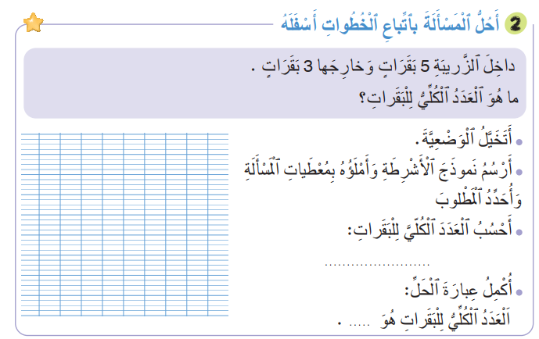
انتبهوا ، سنحل هذه المسألة جماعة على الألواح

Slide 46
سأقرأ لكم المسألة مرتين :
كم بقرة داخل الزريبة ؟ و كم بقرة خارجها ؟

Slide 47
الآن تخيلوا مشهد الوضعية

Slide 48
ارسموا نموذج الأشرطة و مثلوا عليه معطيات هذه المسألة

Slide 49
ارفعوا الألواح

Slide 50
صححوا : 5 تمثل الجزء الأول و 3 تمثل الجزء الثاني ونبحث عن الكل
?
5
3

Slide 51
اكتبوا المتساوية المناسبة لحساب العدد الكلي للبقرات
?
5
3

Slide 52
ارفعوا الألواح

Slide 53
صححوا : نبحث عن الكل ، سنستعمل الجمع 8 = 3 + 5
وَ نكمل عبارة الحل : العدد الكلي للبقرات هو : 8
?
5
3
5 + 3 = 8
8

Slide 54
(ة)خاص بالأستاذ
ممارسة موجهة
3
النشاط 1
النشاط 2
النشاط 3

Slide 55

الآن خذوا كراساتكم الصفحة82 سنطبق ما تعلمناه في النشاط رقم 1؛ سأشرح لكم التعليمة. انتظروا الانطلاقة.

Slide 56

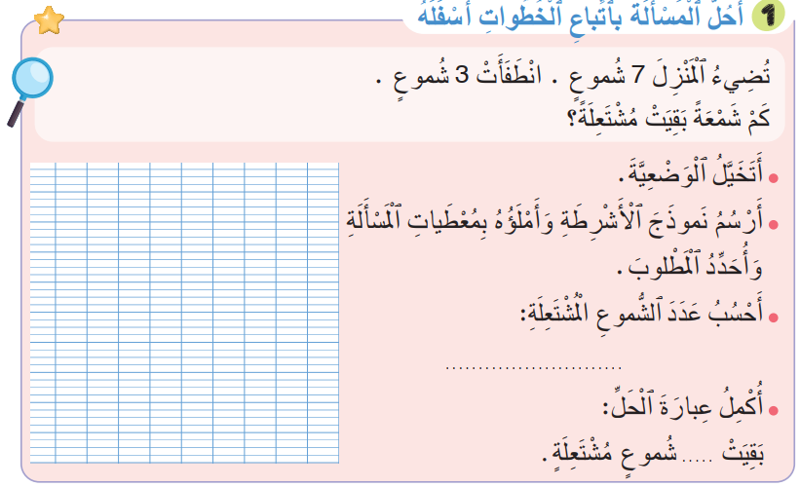

لديكم 8 دقائق للإنجاز؛ سأقرأ لكم المسألة و الخطوات خطوة خطوة
8

Slide 57

الآن ستشتغلون في ثنائيات كل واحد يقارن إنجازه مع إنجاز زميله، استعينوا ببطاقة التذكر

Slide 58
نصحح جماعة :
يعين الأستاذ(ة) بعض المتعلمين للقيام إلى السبورة بالتناوب للتصحيح خطوة خطوة
7
3
?
7 – 3 = 4
4

Slide 59
(ة)خاص بالأستاذ
ممارسة مستقلة
4
أنجز بمفردي

Slide 60


الآن ستنجزون النشاط رقم 3 الصفحة 92 .
سأمر بين الصفوف لمساعدتكم و مراقبة كراساتكم .
8

Slide 61
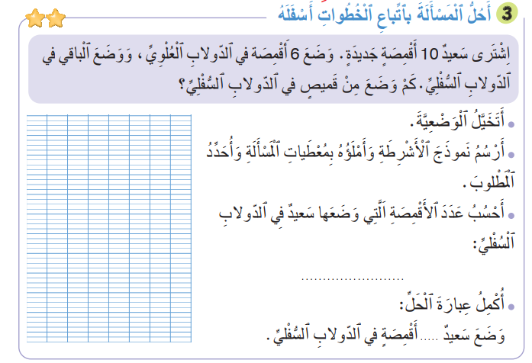
النشاط رقم 3 ، سأقرأ لكم المسألة و الخطوة الأولى وبعد إنجازها أقرأ لكم الثانية و هكذا

Slide 62
صححوا : 10 تمثل الكل و 6 تمثل الجزء الأول و نبحث عن الجزء الثاني و نضع علامة استفهام في شريط الجزء إذن سنستعمل الطرح
10
6
?
10 - 6 = 4
4

Slide 63
(ة)خاص بالأستاذ
اختتام الدرس
5

Slide 64
انتبهوا جيدا! في المنزل، ستنجزون الأنشطة المتبقية على الصفحتين 92و 93

Slide 65
إلى اللقاء في الحصة القادمة.

Slide 66


(ة)خاص بالأستاذ
بناء على إنجازات المتعلمين خلال الممارسة المستقلة

